Slide 1

الخامسة

Slide 2






تعيين تلميذ(ة) للإجابة
توجيهات و شرح التعليمات
عرض فيديو
المرور بين الصفوف للمساعدة و تصحيح الإنجازات
عمل في ثنائيات
نهاية الشريط، المرور إلى الشريحة الموالية.

Slide 3

تنظيم حصص الأسبوع التربوي الأول
اليوم 4 -
اليوم1 -
نشاط اعتيادي (10)
ورشة الكتابة: الإملاء (30)
ورشة الكتابة : إنتاج كتابي - الحصة 1 (30)
نشاط اعتيادي (10)
المعجم (30)
الاستماع والتحدث (30)
اليوم 5 -
اليوم2 -
نشاط اعتيادي (10)
قراءة : استثمار النص (30)
ورشة الكتابة : إنتاج كتابي - الحصة 2 (30)
نشاط اعتيادي (10)
قراءة : التوقع والتحقق الفهم العام 30 د
قراءة : تعلم استراتيجية الفهم 30 د
اليوم 6 -
اليوم 3 -
نشاط اعتيادي (30)
شكل و فهم (40)
نشاط اعتيادي (10)
قراءة : استثمار الاستراتيجية (30)
ورشة الكتابة: الصرف والتحويل (30)
Révision
Lecture offerte

Slide 4


هيكلة حصة اليوم
تحدي الفهم
إملاء
حَذْفُ الْأَلِفِ في أَسْماءِ الْإِشارَةِ
إنتاج كتابي -1
كِتابَةُ نَصٍّ تَوْجيهِيٍّ (1)

Slide 5

عند نهاية الحصة
على الأقل 80% من المتعلمين سيكونون قادرين على:
تعرف و تمييز أَسْماءِ الْإِشارَةِ وَكِتابَتِها بِشَكْلٍ صَحيحٍ.و توظيفها في الإنتاج الكتابي؛
كِتابَةِ تَقْديمٍ لِنَصٍ تَوْجيهِيٍّ (الخطوة الأولى)

Slide 6

مرحبا بكم ، سننطلق في حصة اللغة العربية..
اختــتام الحــصة
إنتاج كتابي ح1
إملاء
نشاط اعتيادي

Slide 7
قبل أن نبدأ حصة اليوم سأذكركم بشروط الحصول على نجمة السلوك الجيد.
في كل حصة سيفوز ثلاثة منكم بالنجمة
اختــتام الحــصة
إنتاج كتابي ح1
إملاء
نشاط اعتيادي
أَطْلُبُ تَوْضيحاً مِنْ أَسْتاذي أَوْ أُسْتاذَتي إِذا لَمْ أَفْهَمْ.

Slide 8


ضعوا اللوحة والكراسة في القمطر.
اختــتام الحــصة
إنتاج كتابي ح1
إملاء
نشاط اعتيادي

Slide 9
انشطة اعتيادية
تحدي الفهم

Slide 10

في حصة اليوم، ستتدربون على الإجابة بسرعة عن أسئلة للفهم على شكل اختيار من متعدد.
اختــتام الحــصة
إنتاج كتابي ح1
إملاء
نشاط اعتيادي

Slide 11

خذوا ألواحكم.
اختــتام الحــصة
إنتاج كتابي ح1
إملاء
نشاط اعتيادي

Slide 12
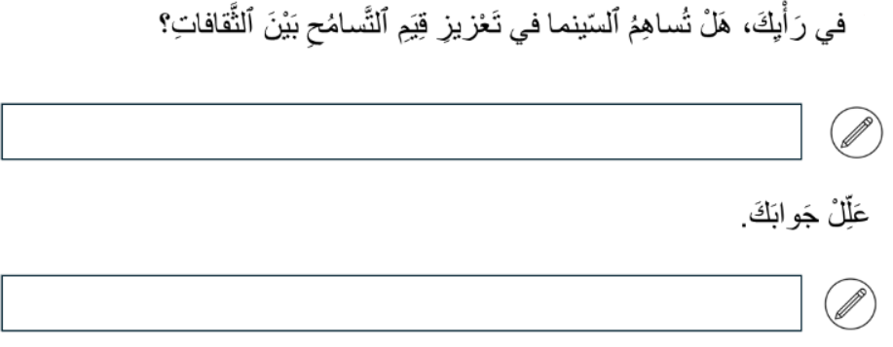
اقرؤوا السؤال جيدا . حددوا المطلوب. تذكروا كل الاختيارات المقدمة.
اختــتام الحــصة
إنتاج كتابي ح1
إملاء
نشاط اعتيادي

Slide 13
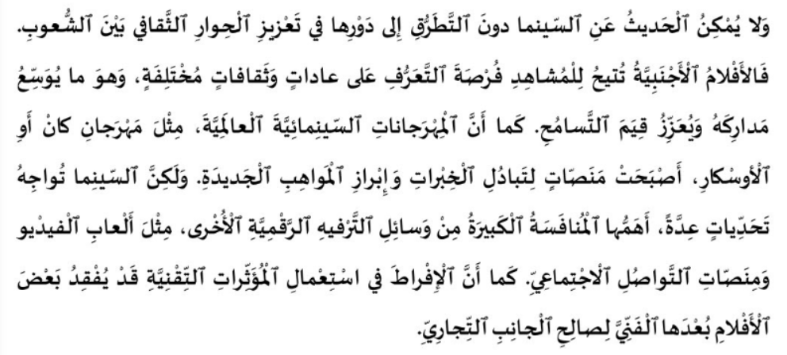
ابحثوا عن الجواب في النص . انتبهوا سيختفي النص بعد 20 ثانية.
اختــتام الحــصة
إنتاج كتابي ح1
إملاء
نشاط اعتيادي

Slide 14
اكتبوا الجواب ثم ارفعوا الألواح عند سماع الاشارة.
اختــتام الحــصة
إنتاج كتابي ح1
إملاء
نشاط اعتيادي

Slide 15
صححوا. من يشرح جوابه؟
-يناقش الأستاذ إجابات بعض المتعلمين ويقدم التغذية الراجعة المناسبة.
اختــتام الحــصة
إنتاج كتابي ح1
إملاء
نشاط اعتيادي

Slide 16

اقرؤوا السؤال جيدا . حددوا المطلوب. تذكروا ما قرأتم في النص.
اختــتام الحــصة
إنتاج كتابي ح1
إملاء
نشاط اعتيادي

Slide 17
ابحثوا عن الجواب في النص . انتبهوا سيختفي النص بعد 20 ثانية.
اختــتام الحــصة
إنتاج كتابي ح1
إملاء
نشاط اعتيادي

Slide 18
اكتبوا الجواب ثم ارفعوا الألواح عند سماع الاشارة.
اختــتام الحــصة
إنتاج كتابي ح1
إملاء
نشاط اعتيادي

Slide 19
صححوا. من يشرح جوابه؟
-يناقش الأستاذ إجابات بعض المتعلمين ويقدم التغذية الراجعة المناسبة.
اختــتام الحــصة
إنتاج كتابي ح1
إملاء
نشاط اعتيادي
تَبادُلُ ٱلْخِبْراتِ وَ إِبْرازُ ٱلْمَواهِبِ ٱلْجَديدَةِ.

Slide 20
ستقرؤون النص قراءة جماعية . من يريد أن يقود قراءة الفقرة 1؟ من يقود قراءة الفقرة2؟
-يحرص الأستاذ على تتبع مشاركة الجميع في القراءة الجماعية.
اختــتام الحــصة
إنتاج كتابي ح1
إملاء
نشاط اعتيادي

Slide 21
إملاء
2
حَذْفُ ٱلْأَلِفِ في أَسْماءِ ٱلْإِشارَةِ

Slide 22
في هذه الحصة سنتعرف على حَذْفِ ٱلْأَلِفِ في أَسْماءِ ٱلْإِشارَةِ. تابعوا معي
اختــتام الحــصة
إنتاج كتابي ح1
إملاء
نشاط اعتيادي
حَذْفُ ٱلْأَلِفِ في أَسْماءِ ٱلْإِشارَةِ

Slide 23

كي أحدد شخصا أو شيئا ما أستعمل كلمات خاصة تسمى أسماء الإشارة
اختــتام الحــصة
إنتاج كتابي ح1
إملاء
نشاط اعتيادي

Slide 24
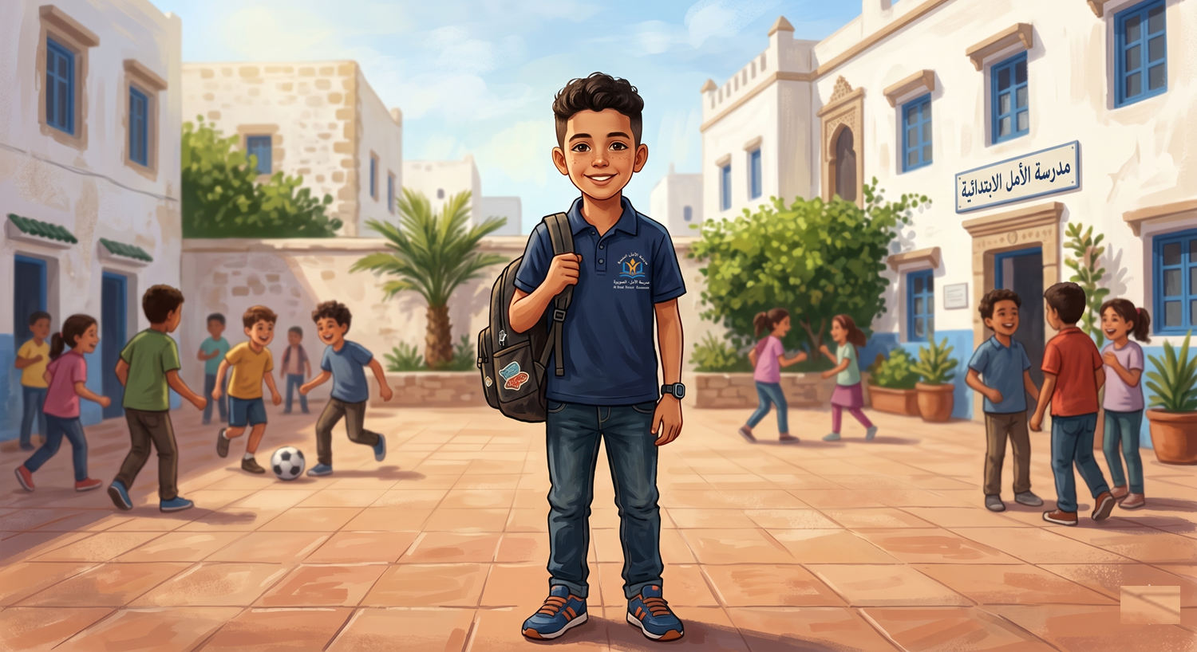
كي أختار اسم الإشارة المناسب أتبع الخطوات التالية: أحدد أولا هل المشار إليه قريب أم بعيد
اختــتام الحــصة
إنتاج كتابي ح1
إملاء
نشاط اعتيادي

Slide 25
ثانيا أحدد جنسه(مذكر أم مؤنث)
اختــتام الحــصة
إنتاج كتابي ح1
إملاء
نشاط اعتيادي

Slide 26
ثالثا أحدد عدده (مفرد أم مثنى أم جمع)
اختــتام الحــصة
إنتاج كتابي ح1
إملاء
نشاط اعتيادي

Slide 27
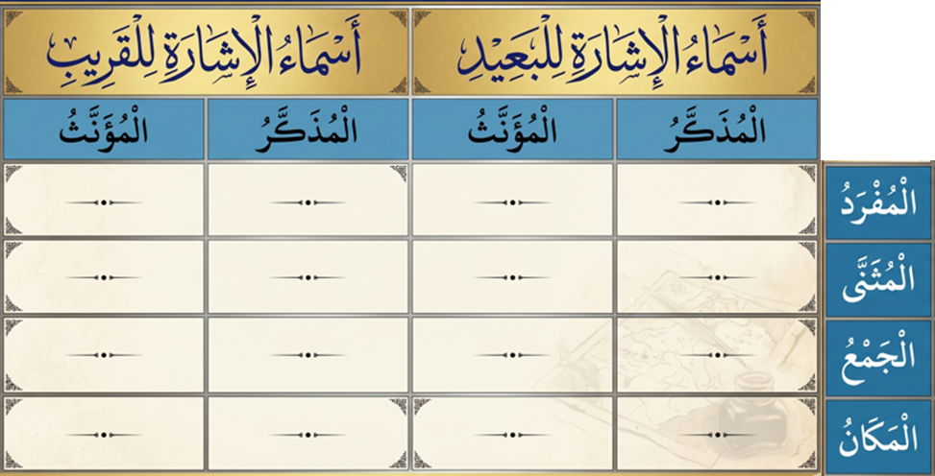


أخيرا أحدد اسم الإشارة المناسب كالآتي:
-يشرح الأستاذ أسماء الإشارة بالتزامن مع ظهورها.
اختــتام الحــصة
إنتاج كتابي ح1
إملاء
نشاط اعتيادي
تِلْكَ
ذَلِكَ - ذاكَ
هَذِهِ
هَذا
تانِكَ
ذانِكَ
هاتانِ
هَذانِ
أولَئِكَ
أولَئِكَ
هَؤُلاءِ
هَؤُلاءِ
هُنالِكَ
هُناكَ
هَهُنا
هُنا

Slide 28
من يقرأ؟
اختــتام الحــصة
إنتاج كتابي ح1
إملاء
نشاط اعتيادي
تِلْكَ
ذَلِكَ - ذاكَ
هَذِهِ
هَذا
تانِكَ
ذانِكَ
هاتانِ
هَذانِ
أولَئِكَ
أولَئِكَ
هَؤُلاءِ
هَؤُلاءِ
هُنالِكَ
هُناكَ
هَهُنا
هُنا

Slide 29
سأعيد قراءة أسماء الإشارة .ارفعوا أيديكم عند سماعكم لاسم إشارة يتضمن حرفا ينطق و لا يكتب.
يقدم الأستاذ التغذية الراجعة المناسبة.
اختــتام الحــصة
إنتاج كتابي ح1
إملاء
نشاط اعتيادي
تِلْكَ
ذَلِكَ - ذاكَ
هَذِهِ
هَذا
تانِكَ
ذانِكَ
هاتانِ
هَذانِ
أولَئِكَ
أولَئِكَ
هَؤُلاءِ
هَؤُلاءِ
هُنالِكَ
هُناكَ
هَهُنا
هُنا

Slide 30
خذوا ألواحكم
اختــتام الحــصة
إنتاج كتابي ح1
إملاء
نشاط اعتيادي

Slide 31
اكتبوا اسم الإشارة المناسب حسب المطلوب
اختــتام الحــصة
إنتاج كتابي ح1
إملاء
نشاط اعتيادي
هَؤُلاءِ
1
اِسْمُ إِشارَةٍ لِلْقَريبِ
هَذانِ
2
مُفْرَدٌ مُؤَنَّثٌ
هَذِهِ
3

Slide 32
انتبهوا للتصحيح:
اختــتام الحــصة
إنتاج كتابي ح1
إملاء
نشاط اعتيادي
اِسْمُ إِشارَةٍ لِلْقَريبِ
مُفْرَدٌ مُؤَنَّثٌ
هَذِهِ
3

Slide 33
اكتبوا اسم الإشارة المناسب حسب المطلوب
اختــتام الحــصة
إنتاج كتابي ح1
إملاء
نشاط اعتيادي
أولَئِكَ
1
اِسْمُ إِشارَةٍ لِلْبَعيدِ
هَذا
2
اَلْجَمْعُ ٱلْمُؤَنَّثُ
هاتانِ
3

Slide 34
انتبهوا للتصحيح:
اختــتام الحــصة
إنتاج كتابي ح1
إملاء
نشاط اعتيادي
أولَئِكَ
1
اِسْمُ إِشارَةٍ لِلْبَعيدِ
اَلْجَمْعُ ٱلْمُؤَنَّثُ

Slide 35
اكتبوا اسم الإشارة المناسب حسب المطلوب
اختــتام الحــصة
إنتاج كتابي ح1
إملاء
نشاط اعتيادي
ذَلِكَ
1
اِسْمُ إِشارَةٍ لِلْقَريبِ
هَؤُلاءِ
2
اَلْجَمْعُ ٱلْمُذَكَّرُ
ذانِكَ
3

Slide 36
انتبهوا للتصحيح:
اختــتام الحــصة
إنتاج كتابي ح1
إملاء
نشاط اعتيادي
اِسْمُ إِشارَةٍ لِلْقَريبِ
هَؤُلاءِ
2
اَلْجَمْعُ ٱلْمُذَكَّرُ

Slide 37
اكتبوا اسم الإشارة المناسب حسب المطلوب
اختــتام الحــصة
إنتاج كتابي ح1
إملاء
نشاط اعتيادي
هاتانِ
1
اِسْمُ إِشارَةٍ لِلْبَعيدِ
هَذا
2
اَلْمُثَنّى ٱلْمُذَكَّرُ
ذانِكَ
3

Slide 38
انتبهوا للتصحيح:
اختــتام الحــصة
إنتاج كتابي ح1
إملاء
نشاط اعتيادي
اِسْمُ إِشارَةٍ لِلْبَعيدِ
اَلْمُثَنّى ٱلْمُذَكَّرُ
ذانِكَ
3

Slide 39

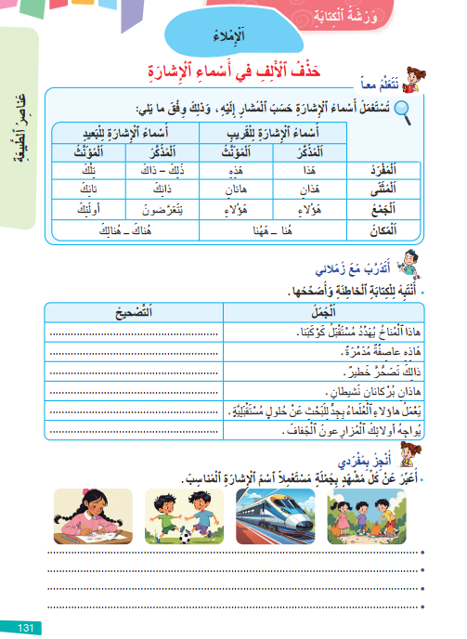
خذوا كراساتكم على الصفحة 131 في ثنائيات أجيبوا عن التمرين رقم 1
اختــتام الحــصة
إنتاج كتابي ح1
إملاء
نشاط اعتيادي
Notes:
Ajouter une slide pour ka correstion de l’exercie en animation

Slide 40

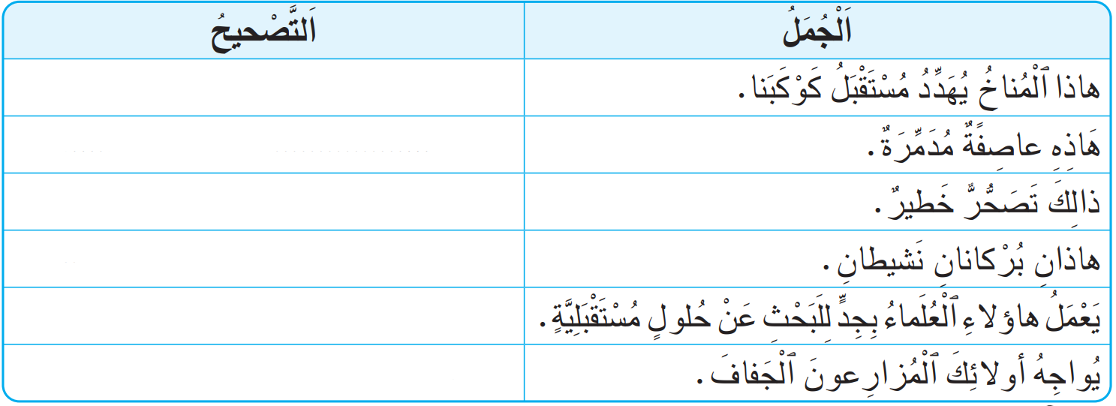
أنتبه للكتابة الخاطئة و أصححها
اختــتام الحــصة
إنتاج كتابي ح1
إملاء
نشاط اعتيادي
Notes:
Ajouter une slide pour ka correstion de l’exercie en animation

Slide 41
انتبهوا للتصحيح: من يصحح الكلمة الأولى؟ - الكلمة الثانية؟ -...
-يضغط الأستاذ على زر جهاز التحكم لتظهر الإجابات تباعا.
اختــتام الحــصة
إنتاج كتابي ح1
إملاء
نشاط اعتيادي
هَذا
هَذِهِ
ذَلِكَ
هَذانِ
هَؤُلاءِ
أولَئِكَ
Notes:
Ajouter une slide pour ka correstion de l’exercie en animation

Slide 42
أجيبوا الآن عن التمرين الثاني من نفس الصفحة
اختــتام الحــصة
إنتاج كتابي ح1
إملاء
نشاط اعتيادي
Notes:
Ajouter une slide pour ka correstion de l’exercie en animation

Slide 43

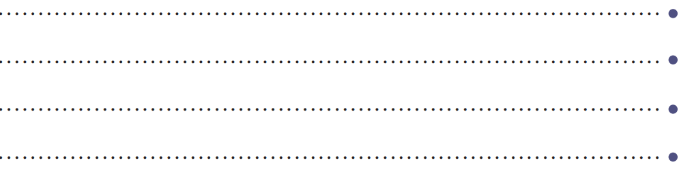
أعبر عن كل مشهد بجملة مستعملا اسم الإشارة المناسب
اختــتام الحــصة
إنتاج كتابي ح1
إملاء
نشاط اعتيادي
Notes:
Ajouter une slide pour ka correstion de l’exercie en animation

Slide 44
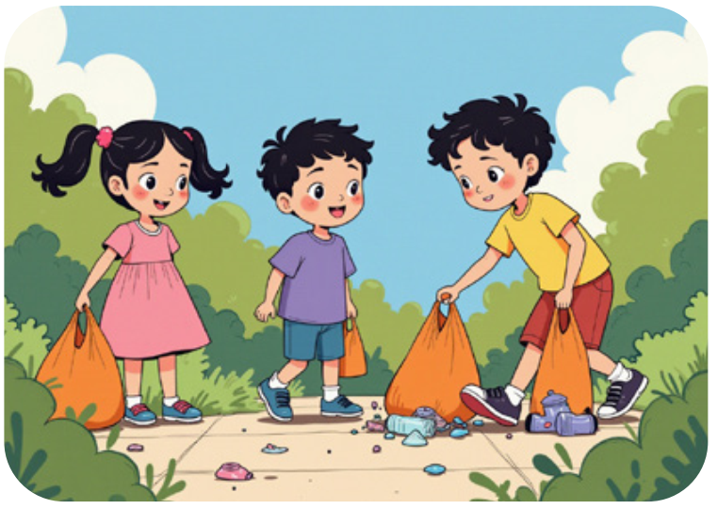
انتبهوا للتصحيح: من يقدم اسم إشارة مناسب للمشهد الأول؟
-يقبل الأستاذ جميع الإجابات الصحيحة و يقدم التغذية الراجعة المناسبة.
اختــتام الحــصة
إنتاج كتابي ح1
إملاء
نشاط اعتيادي
Notes:
Ajouter une slide pour ka correstion de l’exercie en animation

Slide 45

من يقدم اسم إشارة مناسب للمشهد الثاني؟
-يقبل الأستاذ جميع الإجابات الصحيحة و يقدم التغذية الراجعة المناسبة.
اختــتام الحــصة
إنتاج كتابي ح1
إملاء
نشاط اعتيادي
Notes:
Ajouter une slide pour ka correstion de l’exercie en animation

Slide 46

من يقدم اسم إشارة مناسب للمشهد الثالث؟
-يقبل الأستاذ جميع الإجابات الصحيحة و يقدم التغذية الراجعة المناسبة.
اختــتام الحــصة
إنتاج كتابي ح1
إملاء
نشاط اعتيادي
Notes:
Ajouter une slide pour ka correstion de l’exercie en animation

Slide 47

من يقدم اسم إشارة مناسب للمشهد الرابع؟
-يقبل الأستاذ جميع الإجابات الصحيحة و يقدم التغذية الراجعة المناسبة.
اختــتام الحــصة
إنتاج كتابي ح1
إملاء
نشاط اعتيادي
Notes:
Ajouter une slide pour ka correstion de l’exercie en animation

Slide 48
إنتاج كتابي
3
كِتابَةُ نَصٍّ تَوْجيهِيٍّ (1)

Slide 49

في نهاية هَذا ٱلدرس، سَتَكونونَ قادِرينَ تطبيق الخطوة الأولى لكِتابَةِ نص توجيهي . تابعوا معي.
اختــتام الحــصة
إنتاج كتابي ح1
إملاء
نشاط اعتيادي
كِتابَةُ نَصٍّ تَوْجيهِيٍّ (الخطوة الأولى)

Slide 50
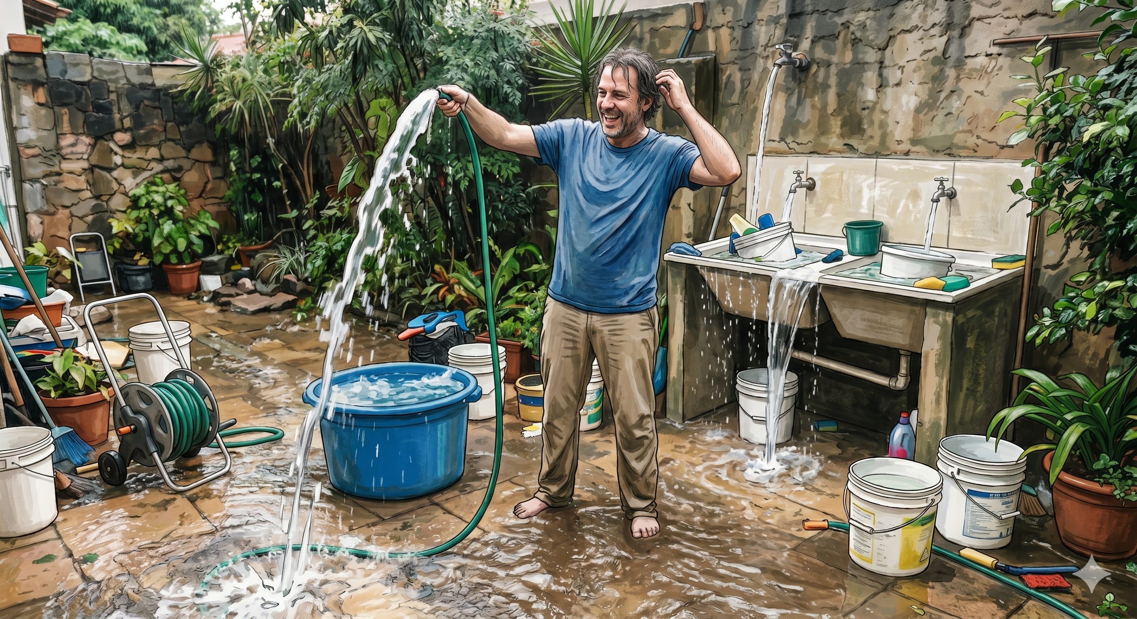
إِذا أَرَدْنا أَنْ نُقَدِّمَ نَصائِحَ لِشَخْصٍ حَوْلَ تَنْظيمِ استعمال الماء و تفادي تبذيره، هَلْ نُعْطيهِ ٱلْأَوامِرَ مُباشَرَةً، أَمْ نَقولُ لَهُ جُمْلَةً لَطيفَةً فِي ٱلْبِدايَةِ؟
اختــتام الحــصة
إنتاج كتابي ح1
إملاء
نشاط اعتيادي

Slide 51
أحسنتم.فقبل تقديم توجيهات و نصائح لشخص ما يَجِبُ أَنْ نَبْدَأَ بِجُمْلَةٍ أَوْ جُمْلَتَيْنِ لِلتَّعْريفِ بِٱلْمَوْضوعِ وَٱلتَّمْهيدِ لَهُ
اختــتام الحــصة
إنتاج كتابي ح1
إملاء
نشاط اعتيادي

Slide 52
فمثلا لكتابة نص توجيهي عن أهمية الحفاظ على الماء . ماذا يُمْكِنُ أَنْ نَقولَ عَنِ ٱلْماءِ قَبْلَ أَنْ نَطْلُبَ مِنَ ٱلنّاسِ عَدَمَ تَبْذيرِهِ؟
اختــتام الحــصة
إنتاج كتابي ح1
إملاء
نشاط اعتيادي

Slide 53
يمكن أن أقول مثلا:ٱلْماءُ نِعْمَةٌ عَظيمَةٌ وَهُوَ سِرُّ ٱلْحَياةِ. لِذَلِكَ يَجِبُ عَلَيْنا ٱتِّباعُ هَذِهِ ٱلْإِرْشاداتِ لِلْحِفاظِ عَلَيْهِ:
اختــتام الحــصة
إنتاج كتابي ح1
إملاء
نشاط اعتيادي
اَلْماءُ نِعْمَةٌ عَظيمَةٌ وَهُوَ سِرُّ ٱلْحَياةِ. لِذَلِكَ يَجِبُ عَلَيْنا ٱتِّباعُ هَذِهِ ٱلْإِرْشاداتِ لِلْحِفاظِ عَلَيْهِ:

Slide 54
من يذكرنا بمراحل الخطوة الأولى لكتابة نص توجيهي؟
اختــتام الحــصة
إنتاج كتابي ح1
إملاء
نشاط اعتيادي
كِتابَةُ نَصٍّ تَوْجيهِيٍّ (الخطوة الأولى)

Slide 55


أحسنتم من يقرأ؟
اختــتام الحــصة
إنتاج كتابي ح1
إملاء
نشاط اعتيادي
أُحَدِّدُ ٱلْمَوْضوعَ ٱلَّذي أُريدُ أَنْ أَكْتُبَ فيهِ.
أَبْدَأُ بِكِتابَةِ جُمْلَةٍ أَوْ جُمْلَتَيْنِ تَرْتَبِطانِ بِٱلْمَوْضوعِ وَ تُمَهِّدانِ لَهُ.

Slide 56
خذوا ألواحكم
اختــتام الحــصة
إنتاج كتابي ح1
إملاء
نشاط اعتيادي

Slide 57
خذوا ألواحكم
اختــتام الحــصة
إنتاج كتابي ح1
إملاء
نشاط اعتيادي
أَخْتارُ ٱلْجُمْلَةَ ٱلَّتي تَصْلُحُ أَنْ تَـكونَ مُقَدِّمَةً تُمَهِّـدُ لِمَوْضوعِ "تَنْظيمِ ٱلْوَقْتِ":
اِسْتَيْقِظْ بـاكِراً كُلَّ يَوْمٍتَناوَلَ أَطْعِمَةً مُفيدَةً لِجِسْمِكَ وَ مارِسِ ٱلرِّياضَةَ بِٱنْتِظامٍ.
اَلْوَقْتُ غـالٍ جِدّاً، وَمَنْ يُحْسِنُ تَنْظيمَهُ يَنْجَحْ في حَيـاتِهِ. لِذَلِكَ ٱتَّبِعْ مـا يَلي:

Slide 58
انتبهوا للتصحيح. لماذا اخترتم هذا الجواب؟
اختــتام الحــصة
إنتاج كتابي ح1
إملاء
نشاط اعتيادي
أَخْتارُ ٱلْجُمْلَةَ ٱلَّتي تَصْلُحُ أَنْ تَـكونَ مُقَدِّمَةً تُمَهِّـدُ لِمَوْضوعِ "تَنْظيمِ ٱلْوَقْتِ":
اَلْوَقْتُ غـالٍ جِدّاً، وَمَنْ يُحْسِنُ تَنْظيمَهُ يَنْجَحْ في حَيـاتِهِ. لِذَلِكَ ٱتَّبِعْ مـا يَلي:

Slide 59
خذوا ألواحكم:أَسْتَعينُ بِٱلْكَلِمـاتِ ٱلتّـالِيَةِ لِتَكْمِلَةِ مُقَدِّمَةِ نَصٍّ تَوْجيـهِيٍّ حَوْلَ "ٱلْحِفاظِ عَلَى ٱلْمـاءِ":
اختــتام الحــصة
إنتاج كتابي ح1
إملاء
نشاط اعتيادي
أَسْتَعينُ بِٱلْكَلِمـاتِ ٱلتّـالِيَةِ لِتَكْمِلَةِ مُقَدِّمَةِ نَصٍّ تَوْجيـهِيٍّ حَوْلَ "ٱلْحِفاظِ عَلَى ٱلْمـاءِ":
ٱلْإِرْشاداتِ - نِعْمَةٌ - سِرُّ
اَلْمـاءُ ............. عَظيـمَةٌ وَهُوَ ........... ٱلْحَيـاةِ. لِذَلِكَ يَجِـبُ عَلَيْنا ٱتِّبـاعُ هَذِهِ ................ لِلْحِفاظِ عَلَيْهِ:

Slide 60
انتبهوا للتصحيح. لماذا اخترتم هذا الجواب؟
اختــتام الحــصة
إنتاج كتابي ح1
إملاء
نشاط اعتيادي
أَسْتَعينُ بِٱلْكَلِمـاتِ ٱلتّـالِيَةِ لِتَكْمِلَةِ مُقَدِّمَةِ نَصٍّ تَوْجيـهِيٍّ حَوْلَ "ٱلْحِفاظِ عَلَى ٱلْمـاءِ":
ٱلْإِرْشاداتِ - نِعْمَةٌ - سِرُّ
سِرُّ
نِعْمَةٌ
اَلْمـاءُ ............. عَظيـمَةٌ وَهُوَ ........... ٱلْحَيـاةِ. لِذَلِكَ يَجِـبُ عَلَيْنا ٱتِّبـاعُ هَذِهِ ................ لِلْحِفاظِ عَلَيْهِ:
ٱلْإِرْشاداتِ

Slide 61
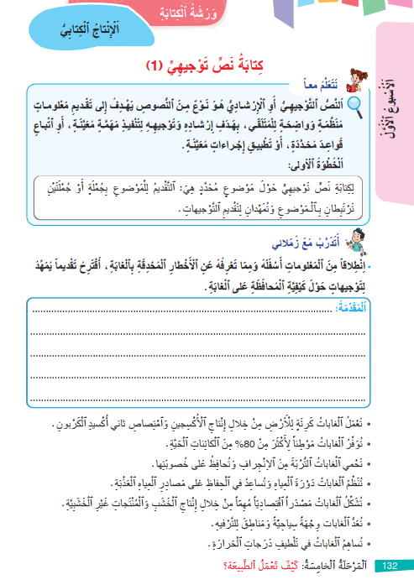
في ثنائيات ،خذوا كراساتكم على الصفحة رقم 132 و أنجزوا التمرين التالي
اختــتام الحــصة
إنتاج كتابي ح1
إملاء
نشاط اعتيادي

Slide 62
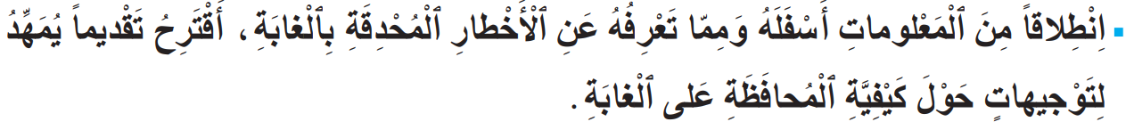
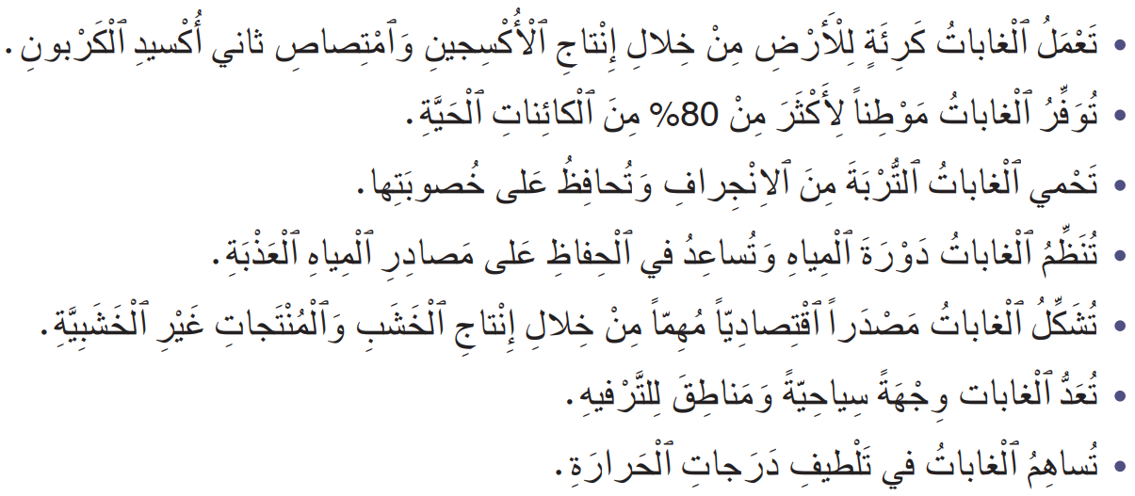
انطلاقا من المعلومات أسفله و مما تعرفه عن الأخطار المحدقة بالغابة،أقترح تقديما يمهد لتوجيهات حول كيفية المحافظة على الغابة.
اختــتام الحــصة
إنتاج كتابي ح1
إملاء
نشاط اعتيادي

Slide 63
لأتأكد من لإجابتي أستعين بالجدول التالي:
اختــتام الحــصة
إنتاج كتابي ح1
إملاء
نشاط اعتيادي
لا | نَعَمْ
 |  | هَلِ ٱلْمُقَدِّمَةُ تَتَكَـوَّنُ مِنْ جُمْلَةٍ أَوْ جُمْلَتَيْنِ فَقَطْ؟
 |  | هَلْ جُمَلُ ٱلْمُقَدِّمَةِ لَهـا عَلاقَةٌ بـٱلْمَوْضوعِ؟
 |  | هَلْ تُمَهِّـدُ ٱلْمُقَدِّمَةُ لِتَقْديـمِ نَصائِحَ وَتَوْجيـهاتٍ؟

Slide 64

انتبهوا للتصحيح: من يتقاسم معنا إجابته؟
-يقدم الأستاذ التغذية الراجعة المناسبة قبل عرض الإجابة النموذجية.
اختــتام الحــصة
إنتاج كتابي ح1
إملاء
نشاط اعتيادي
تُعْتَبَرُ ٱلْغابَةُ رِئَةَ ٱلْأَرْضِ وَمَوْطِنَ ٱلْكائِناتِ ٱلْحَيَّةِ، وَهِيَ تَتَعَرَّضُ لِأَخْطارٍ كَثيرَةٍ كَٱلْحَرائِقِ. لِذَلِكَ يَجِبُ عَلَيْنا ٱتِّباعُ هَذِهِ ٱلتَّوْجيهاتِ لِلْمُحافَظَةِ عَلَيْها:

Slide 65

اختــتام الحــصة
ماذا تعلمتم اليوم؟
الواجب المنزلي.

Slide 66
ماذا تعلمتم اليوم؟
اختــتام الحــصة
إنتاج كتابي ح1
إملاء
نشاط اعتيادي
في هَذِهِ ٱلْحِصَّةِ
تَدَرَّبْتُ عَلى كِتابَةِ تَقْديمٍ لِنَصٍ تَوْجيهِيٍّ.
تَدَرَّبْتُ عَلى تَمْييزِ أَسْماءِ الْإِشارَةِ وَكِتابَتِها بِشَكْلٍ صَحيحٍ.

Slide 67

انجزوا الواجب المنزلي التالي سأراقبه في الحصة الموالية:
اختــتام الحــصة
إنتاج كتابي ح1
إملاء
نشاط اعتيادي
"اِنْطِلاقاً مِنْ مُلاحَظاتِكَ ٱلْيَوْمِيَّةِ في طَريقِكَ مِنْ وَإِلى ٱلْمَدْرَسَةِ حَوْلَ عَدَمِ ٱحْتِرامِ ٱلْمارَّةِ لِمَبادِئِ ٱلنَّظافَةِ بِٱلشّارِعِ ٱلْعامِّ، اِقْتَرِحْ تَقْديماً يُمَهِّدُ لِتَوْجيهاتٍ حَوْلَ أَهَمِّيَّةِ ٱلْمُحافَظَةِ عَلى جَمالِيَّةِ ٱلشّارِعِ ٱلْعامِّ وَتَفادي رَمْيِ ٱلْأَزْبالِ فيهِ."

Slide 68


Slide 69
بناء على إنجازات المتعلمين خلال الممارسة المستقلة
ما تقديرك لنسبة التحكم في هدف الدرس؟
تسجل النسبة على صفحة اليوم من مذكرة الأستاذ.

